Slide 1
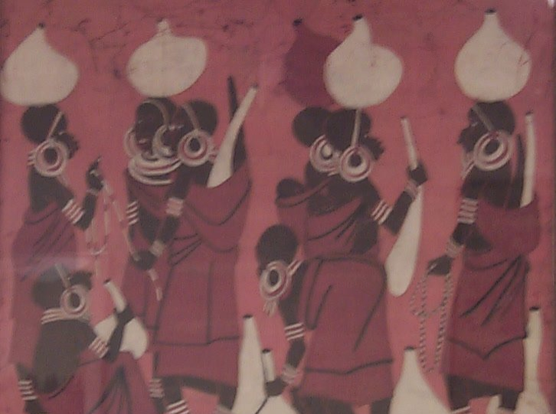
Apa yang dilakukan seorang wanita?
Peran wanita dalam komunitas penyembah berhala dan ilahi, kuno dan modern
Dr. Rick Griffith, Singapore Bible College BibleStudyDownloads.org

Slide 2
Diskusi kelompok
153
Perbedaan penting apakah yang Anda perhatikan antara pria penganut penyembah berhala dan pria bangsa Israel?
Pandangan pria bagaimanakah yang Anda harap dapat ditemukan pada keduanya?
Adakah perbedaan penting antara wanita penyembah berhala dan wanita bangsa Israel di Timur Dekat Kuno?
Bagaimanakah perbedaan ini dapat menunjukkan pada kita tentang Allah?
Peran seorang pria
Peran seornag wanita

Slide 3
Common Laborers
Saat ini sudah menjadi hal umum bagi para wanita untuk bekerja di berbagai bidang sosial kehidupan

Slide 4
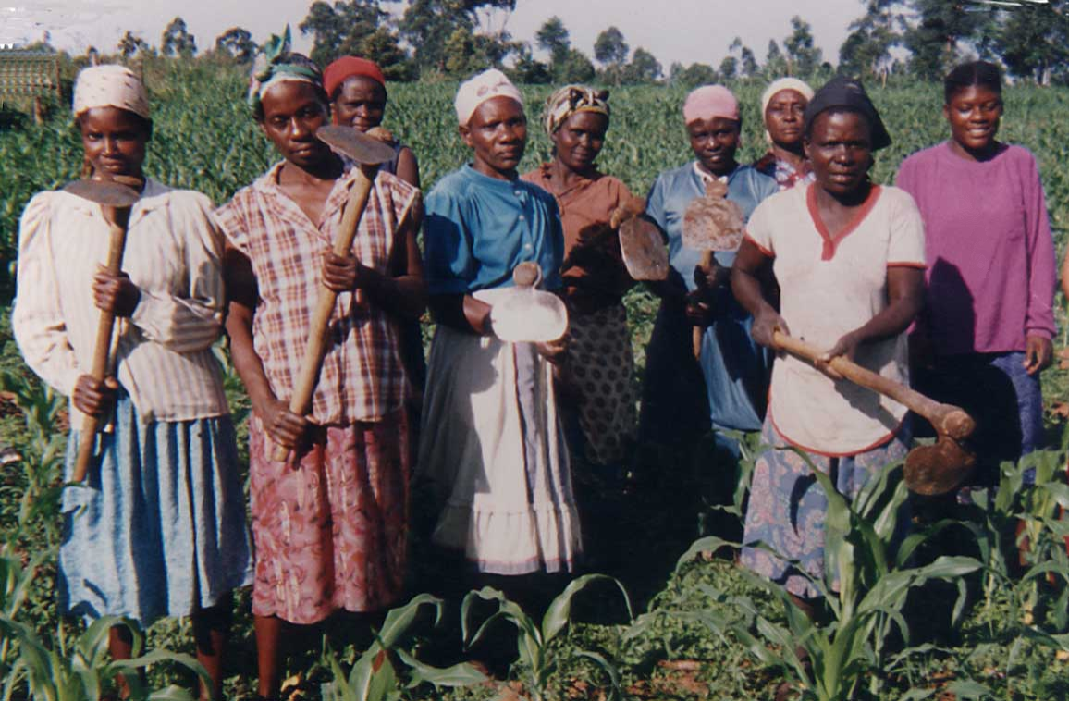
Hoe Ladies

Slide 5
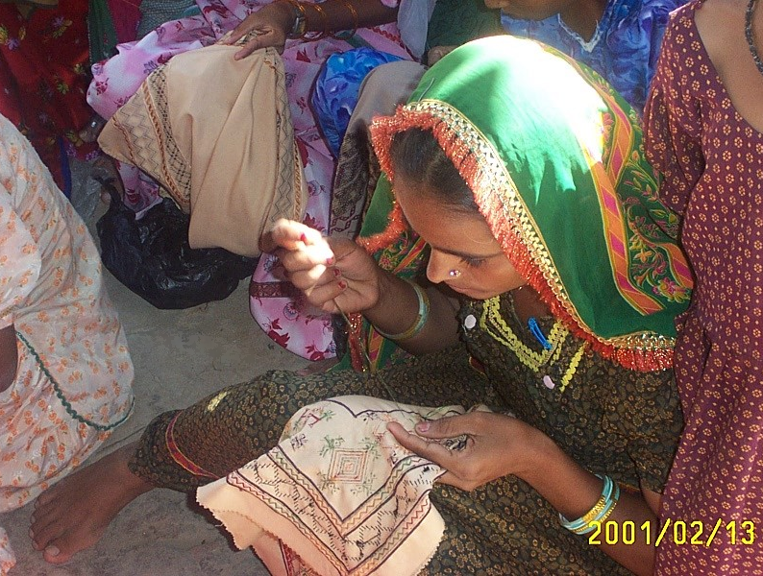
Wanita dalam pelatihan
Peran tradisional

Slide 6
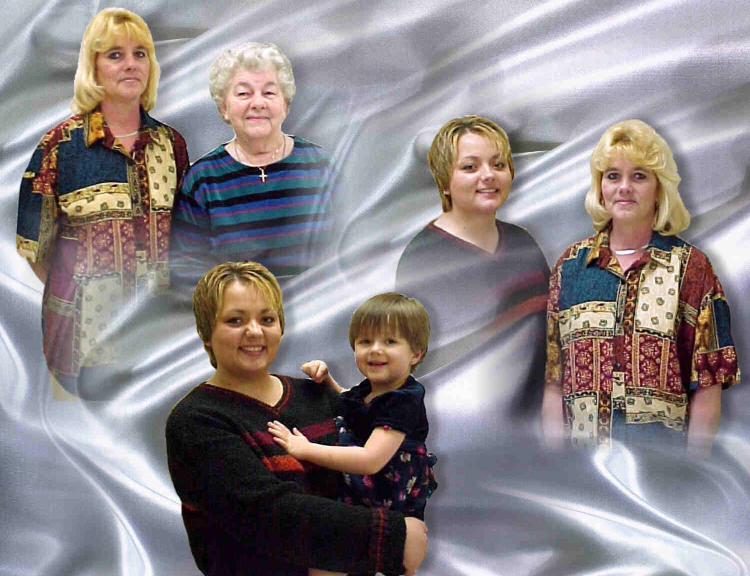
Bermacam-macam peran wanita

Slide 7
Bagaimana dengan wanita di dunia barat dan dunia urban?

Slide 8
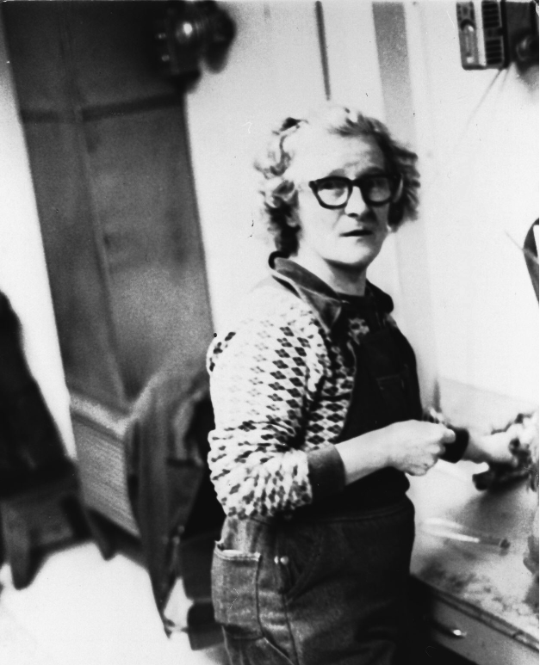
Penambang wanita
Notes:
http://www.google.com.sg/imgres?imgurl=www.ironrangeresearchcenter.org/RC5/women_miner_10.jpg&imgrefurl=http://www.ironrangeresearchcenter.org/RC5/ironworld_women.htm&h=1840&w=1255&sz=211&tbnid=g3ok6tiCyysJ:&tbnh=149&tbnw=102&start=77&prev=/images%3Fq%3Dwomen%2Bat%2Bwork%26start%3D60%26imgsz%3Dxxlarge%26svnum%3D10%26hl%3Den%26lr%3D%26ie%3DUTF-8%26sa%3DN

Slide 9
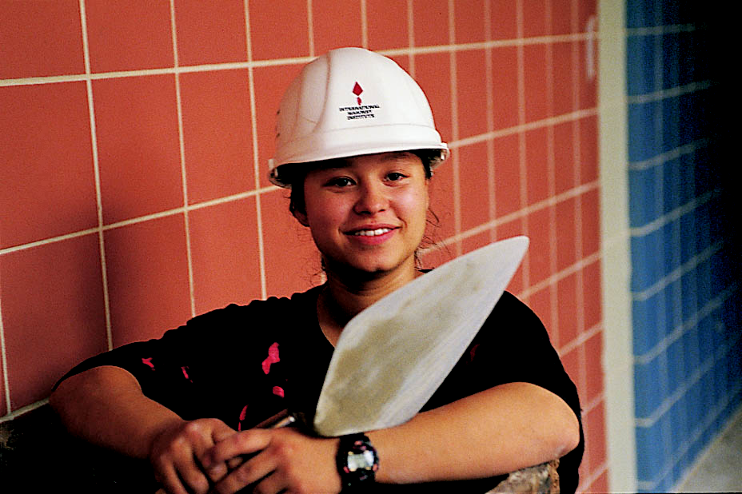
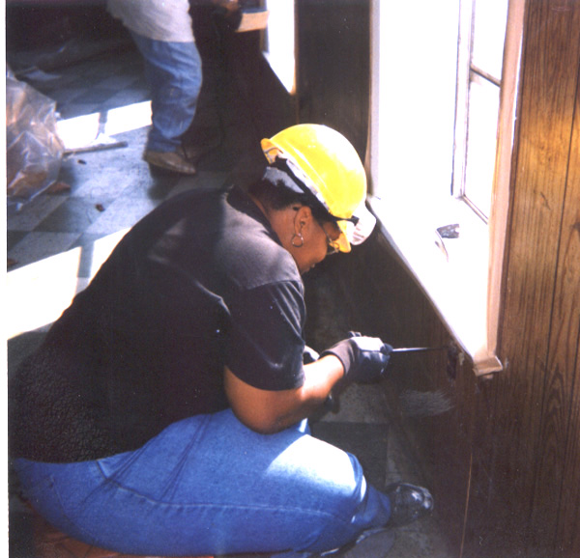
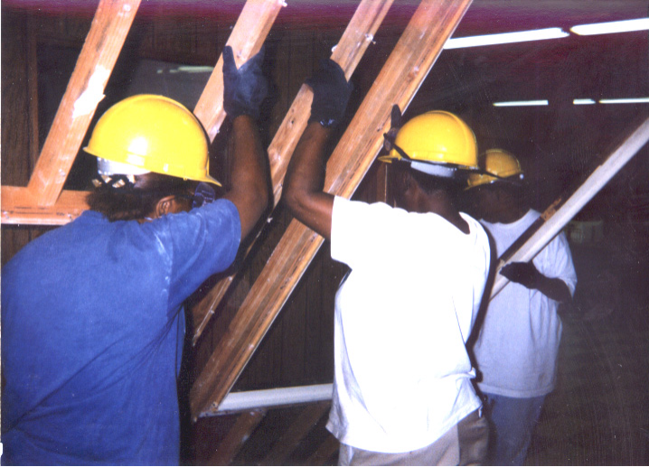
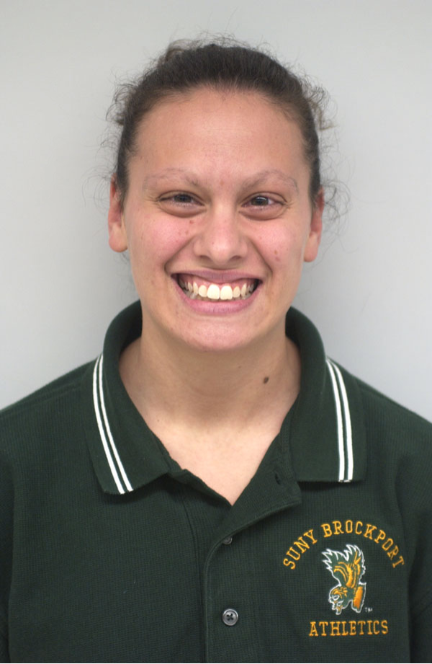
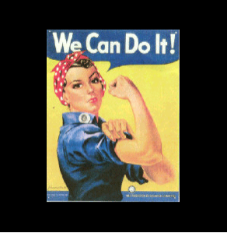
WOW
Pekerja bangunan
(Wider Opportunities for Women)
(Meluasnya Kesempatan bagi wanita)
Tukang listrik
Tukang kayu
Pelatih
Notes:
www.work4women.org/multimedia/ photos.cfm

Slide 10
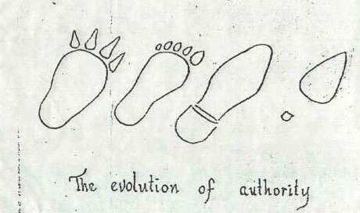
Pengaruh kaum wanita mening- kat dalam masyarakat
Otoritas wanita berkembang

Slide 11
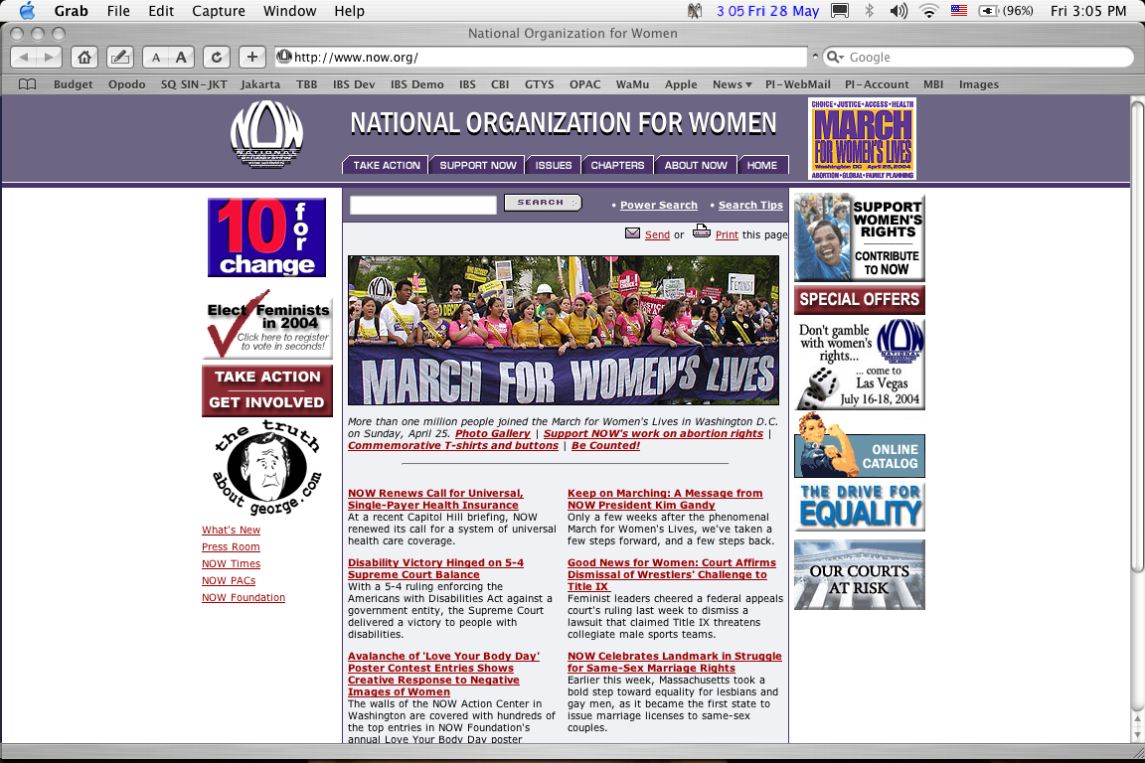
NOW Website

Slide 12
Pria di Israel dan di dunia
153
Perbedaan penting apakah yang Anda perhatikan antara pria penganut penyembah berhala dan pria bangsa Israel?
Pandangan pria bagaimanakah yang Anda harap dapat ditemukan pada keduanya?

Slide 13
The Male Brain
Menyetrika
Sel ingin ke toilet
Mengejar bahaya
Olahraga bola
Bisa mengubah roda
Bir
SEKS
SEKS
Pusat kecanduan TV remote
Partikel mendengar
Bir
Kemampuan domestik
Mengaju-kan alasan
Area menggaruk selangkangan
Bagian untuk memperhatikan
Menghindari semua hal personal tentang biaya
Bir
Otak Pria
Notes:
http://www.jwolfe.clara.net/Humour/MedPicts/BrainMaleFemale.gif

Slide 14
The Female Brain
Kemampuan menelepon
Pusat Sepatu
Pusat keraguan
Kebutuhan komitmen sebagai pasangan
Cemburu
Pusat Coklat
Mendengarkan
Belanja
Seks
Merasakan arah
Otak Wanita
Notes:
http://www.jwolfe.clara.net/Humour/MedPicts/BrainMaleFemale.gif

Slide 15
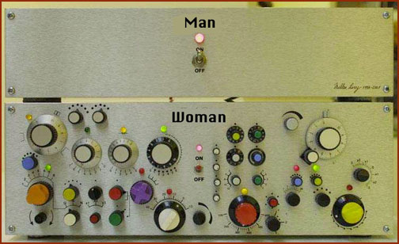
Penjelasan tentang kehidupan
Pria
Wanita

Slide 16
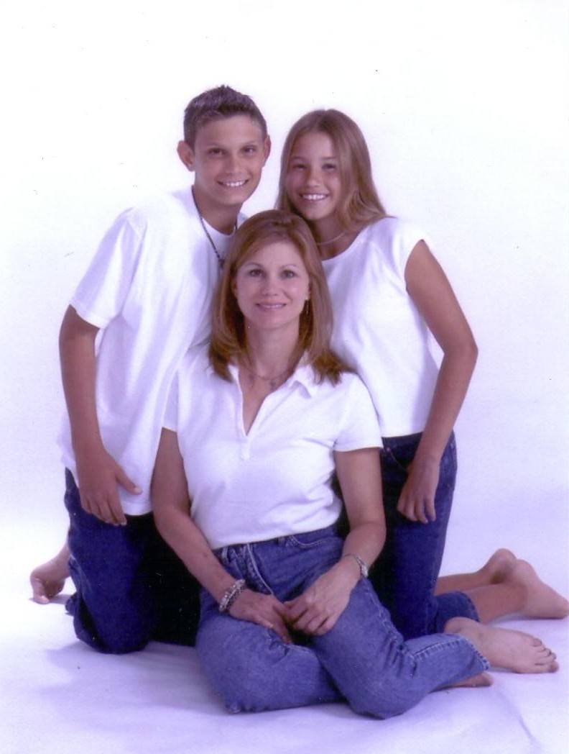
Menurut Anda, kehidupan sosial manakah yang paling membahagiakan seorang wanita?
Penyembah berhala Kuno
Israel Kuno
Urban Modern

Slide 17
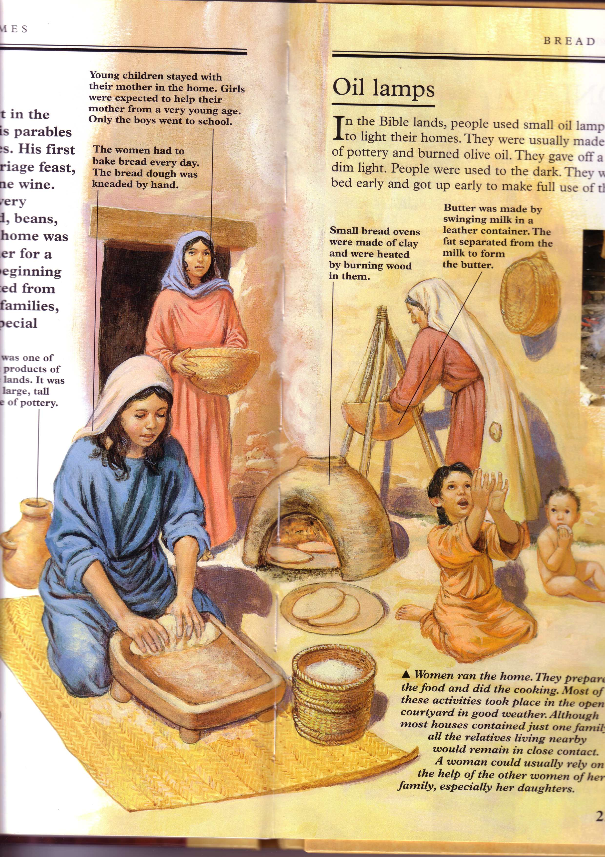
Perlakuan umum pada seluruh wanita di Timur Dekat Kuno
154

Slide 18
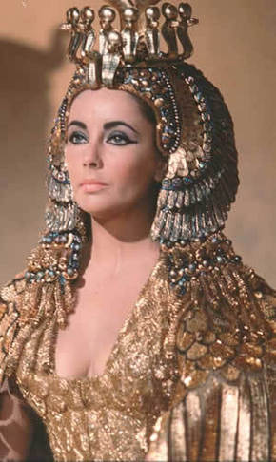
Perlakuan umum pada wanita Timur Dekat Kuno:
154
Ibu yang ideal
Melayani pria
Nabi
Sebagai selir/poligami
Dijodohkan
Korban pria dalam perceraian
Dilindungi hukum
Pemimpin religi

Slide 19
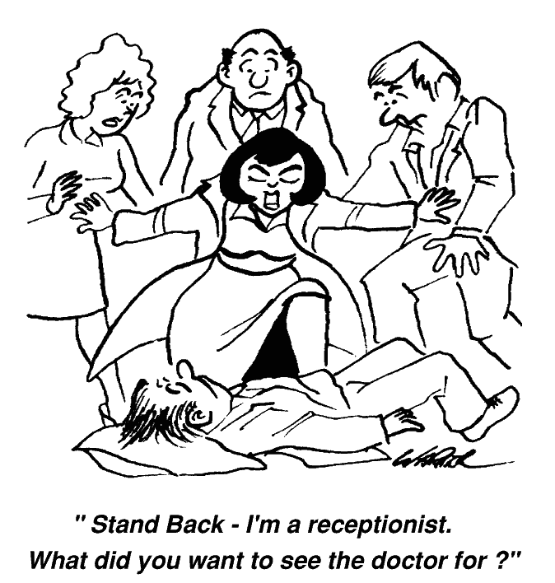
Women Who Take Control
“Harap mundur–– Saya resepsionis. Mengapa Anda perlu menemui dokter?"

Slide 20
Wanita Timur Dekat Kuno
154a
Penyembah berhala
Bangsa Israel
Banyak hukum
Sedikit hukum
Barang milik / Properti
Hidup sebagai pribadi
Lebih rendah dari pria
Sejajar dengan pria
Diijinkannya kekerasan
Bulan madu
Kurang terdidik
Semua terdidik

Slide 21
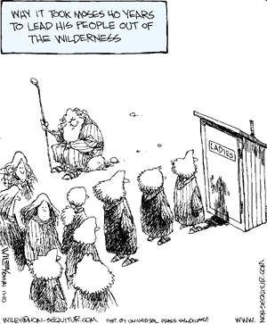
Mengapa Musa memerlukan waktu 40 tahun untuk memimpin kaumnya keluar dari gurun?

Slide 22
Wanita Timur Dekat Kuno
154a
Penyembah berhala
Bangsa Israel
Harus memakai cadar
Cadar dipakai saat pernikahan
Diperbolehkan-nya prostritusi
Prostitusi Ilegal
Poligami OK
Poligami jarang dilakukan
Para janda diperhatikan
Penyiksaan pada janda

Slide 23
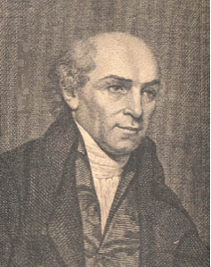
Sati (Pembakaran bagi seorang janda) di India membunuh ribuan janda sampai William Carey memperjuangkan penghapusan hal ini tahun1829
Notes:
http://www.wholesomewords.org/missions/giants/biocarey2.html

Slide 24
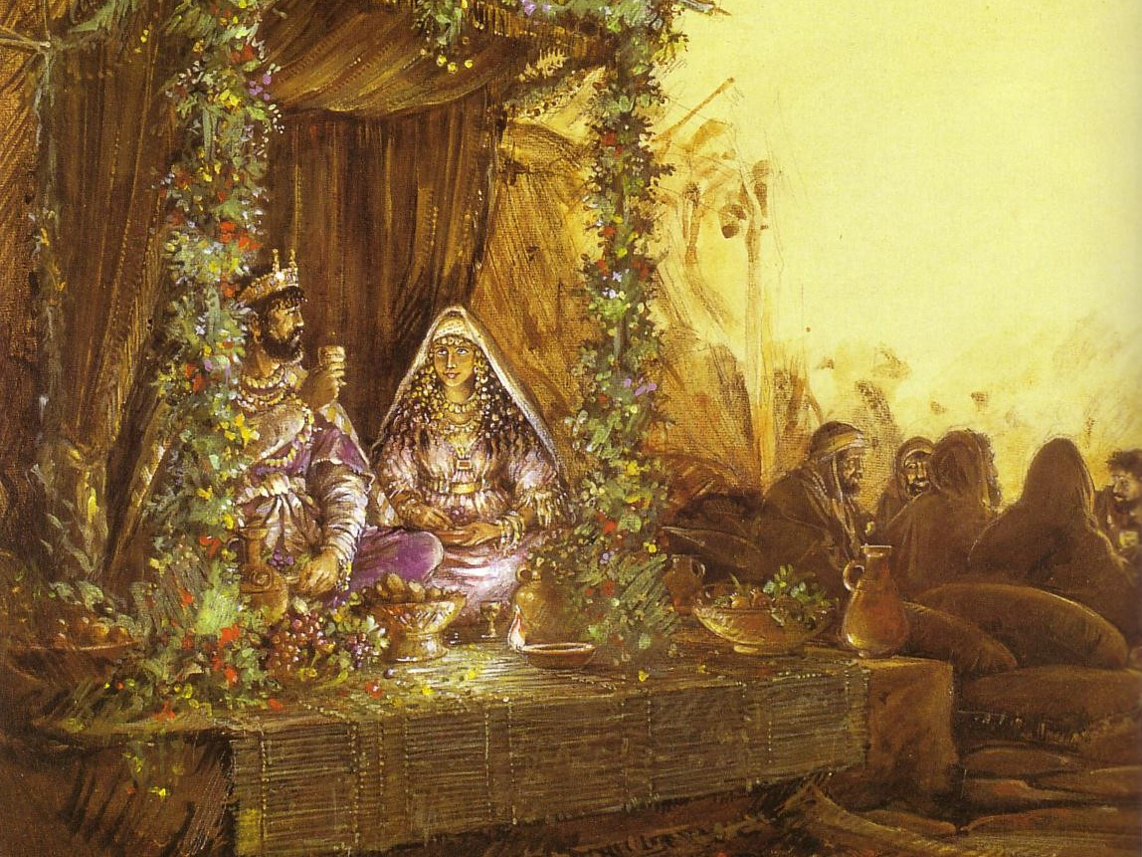
Wanita Timur Dekat Kuno
154b
Penyembah Berhala
Bangsa Israel
Bersalah dalam perzinahan
Tidak bersalah dalam perzinahan
Bersalah pada properti
Bersalah pada masyarakat
Bersalah pada suami
Bersalah pada Allah
Variasi hukuman
Hukuman mati
Pelaku hubungan antar saudara akan diusir
Pelaku hubungan antar saudara dibunuh

Slide 25
Ketidakjelasan jenis kelamin
Pria atau wanita ?

Slide 26
Wanita Timur Dekat Kuno
154b-c
Penyembah Berhala
Bangsa Israel
Perceraian diijinkan
Bercerai tidak diijinkan
Penyiksaan dalam perceraian
Perlindungan dalam perceraian
Korban pemerkosaan
Perlindungan pemerkosaan
Kadangkala sebagai ahli waris
Selalu sebagai ahli waris
Memiliki wariasi pekerjaan diluar
Memiliki wariasi pekerjaan diluar

Slide 27
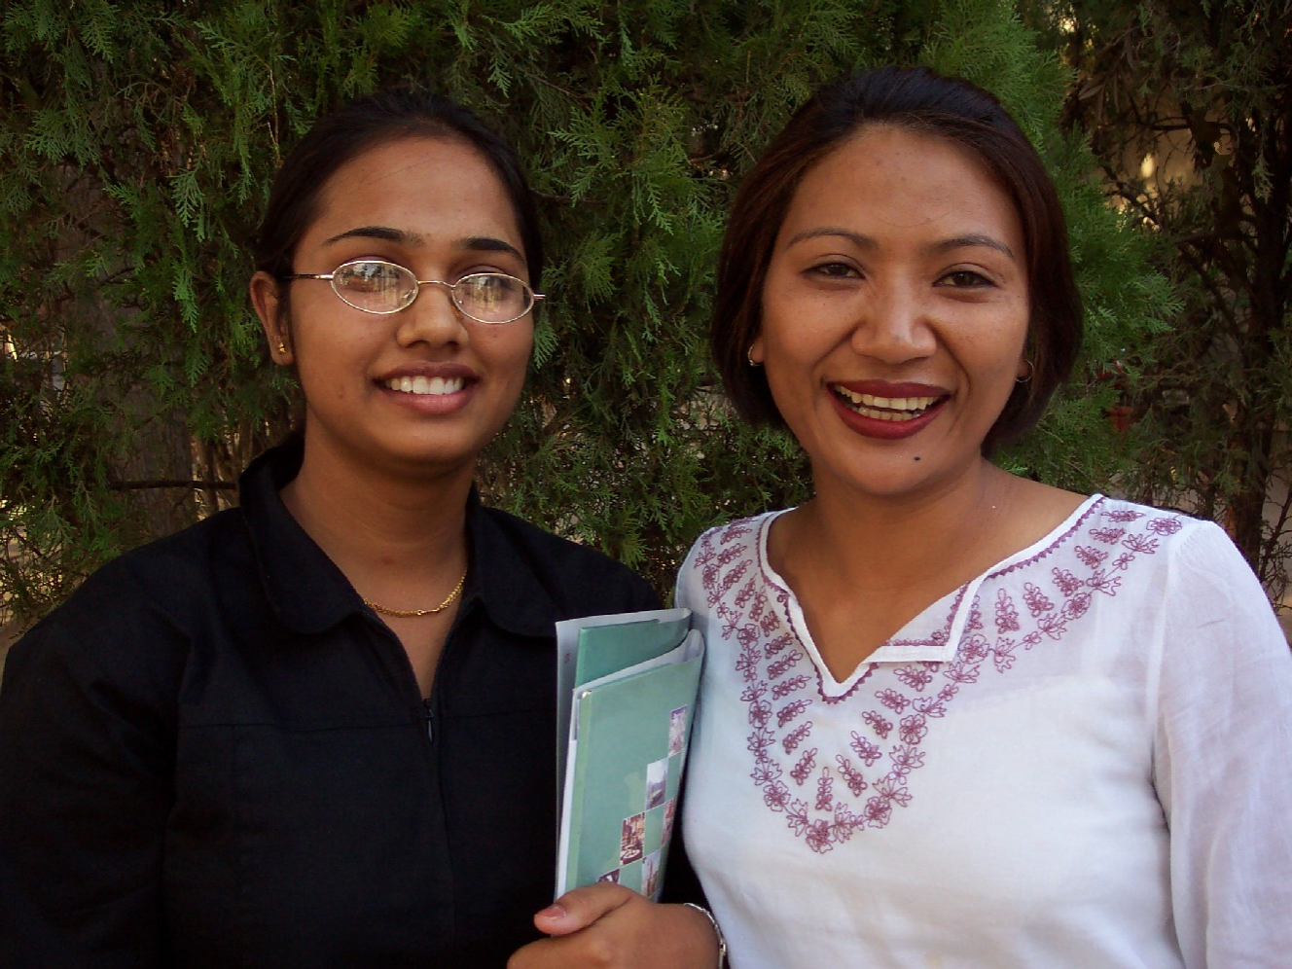
Pegawai Misionaris Wanita India

Slide 28
Wanita Timur Dekat Kuno
154c
Penyembah Berhala
Bangsa Israel
Imam wanita
Dilarang
Nabiah
Jarang
Jarang sebagai pemimpin
Lebih sering menjadi pemimpin
Tingkat sosial yang tinggi dan posisi yang legal
Tingkat sosial rendah tapi sangat dilindungi di rumah

Slide 29
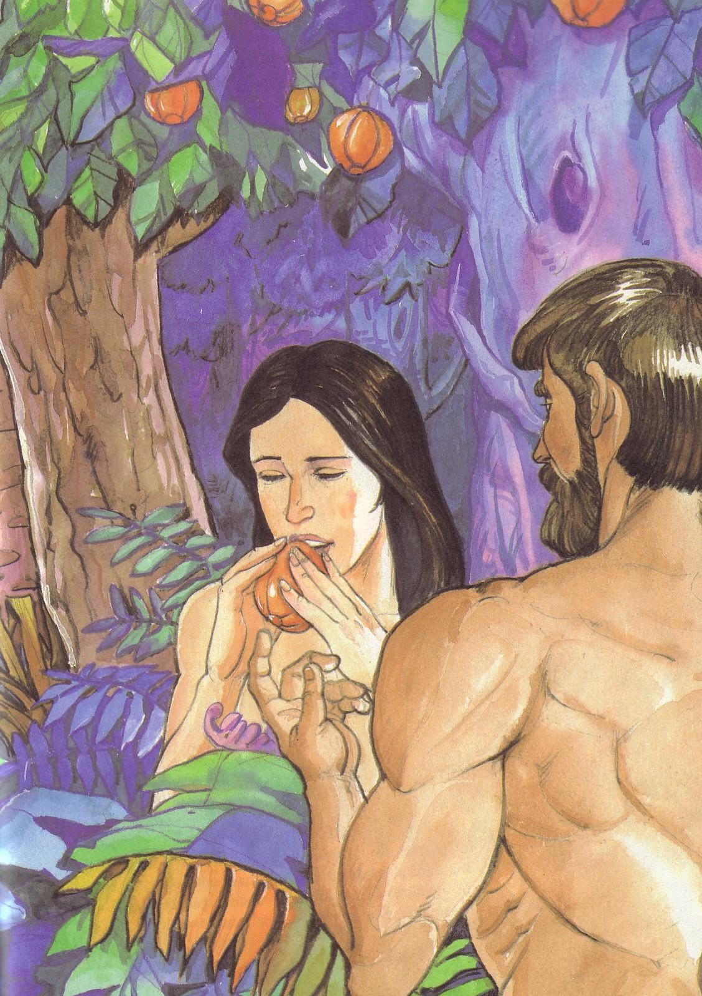
I Timotius 2:11-15
154d
¹¹Seharusnyalah perempuan berdiam diri dan menerima ajaran dengan patuh. ¹²Aku tidak mengijinkan perempuan mengajar dan juga tidak mengijinkannya memerintah laki-laki; hendaklah ia berdiam diri. ¹³Karena Adam yang pertama dijadikan, kemudian barulah Hawa.
¹⁴Lagipula bukan Adam yang tergoda, melainkan perempuan itulah yang tergoda dan jatuh ke dalam dosa. ¹⁵Tetapi perempuan akan diselamatkan karena melahirkan anak, asal ia bertekun dalam iman dan kasih dan pengudusan dengan segala kesederhanaan.

Slide 30
Jadi, bagaimanakah moral seorang wanita masa kini

Slide 31
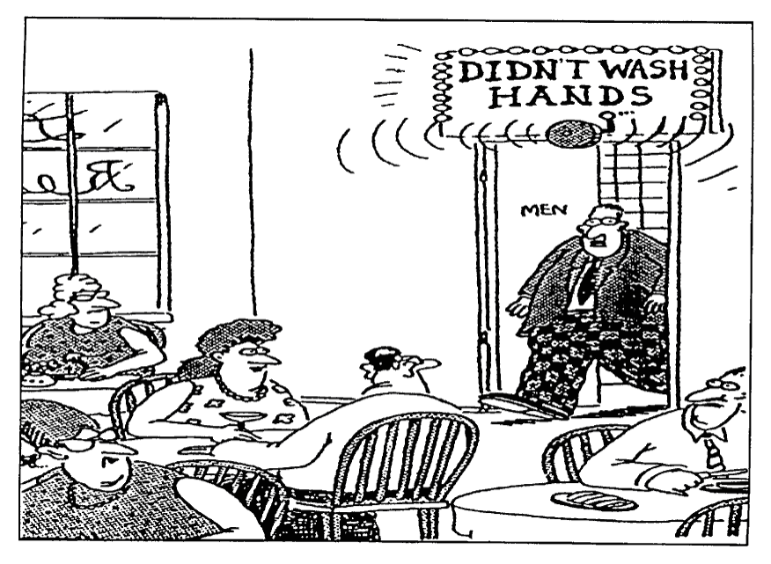
Wanita harus memperhatikan pria
Tidak mencuci tangan!

Slide 32
Men aren't perfect either
Menunggu…
pria yang tepat.

Slide 33
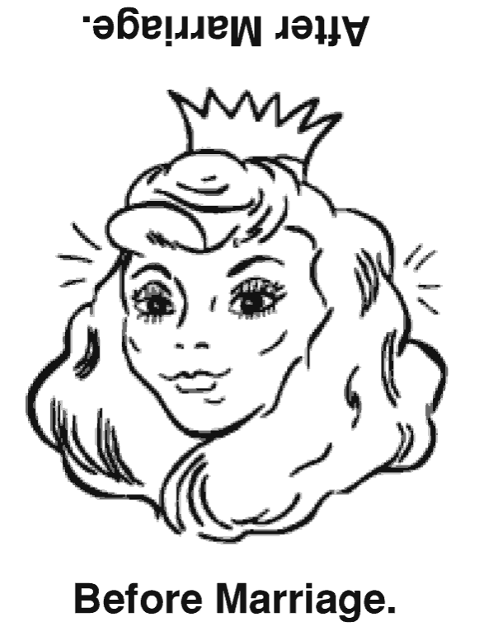
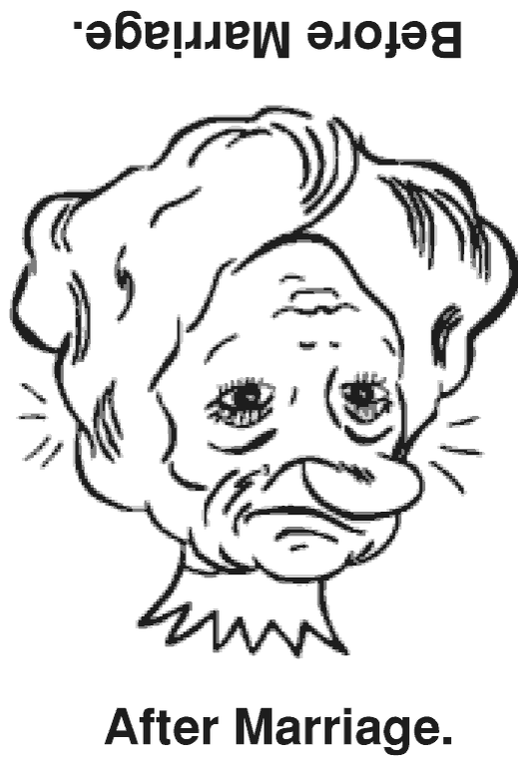
Pernikahan mengubah kehidupan kita
Sebelum Menikah
Setelah Menikah

Slide 34
Diskusi Kelompok
154e
“Banyak orang mengharapkan cerita seperti dongeng dimana semua orang akan bersama untuk selamanya, tapi saya tidak setuju. Saya menyukai apa yang terjadi, tapi saya pikir, 10 tahun bersama seseorang sudah cukup ."
–Jim Carrey, Aktor, duakali bercerai
The Internet Movie Database
(www.imdb.com/news/wenn/2004-04-02)
Notes:
Brown's views of "free sex" finds a welcome audience in western society that has largely abandoned the marriage institution. England even has more unmarried living partners than it has married couples.

Slide 35
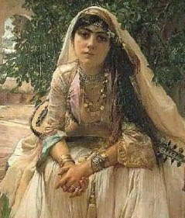
Diskusi Kelompok
154e
Perbedaan penting apakah menurut Anda, yang membedakan antara wanita dalam agama penyembah berhala dan wanita bangsa Israel? Apakah yang ditunjukkan melalui perbedaan ini tentang Allah?
Notes:
Brown's views of "free sex" finds a welcome audience in western society that has largely abandoned the marriage institution. England even has more unmarried living partners than it has married couples.

Slide 36
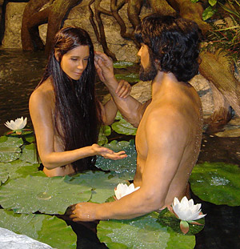
Diskusi Kelompok
154e
Apakah Alkitab menunjukkan bahwa penciptaan Hawa sebagai “penolong” bagi Adam, berarti bahwa wanita diciptakan untuk melayani pria? Mengapa atau mengapa tidak?
Notes:
Brown's views of "free sex" finds a welcome audience in western society that has largely abandoned the marriage institution. England even has more unmarried living partners than it has married couples.

Slide 37
Diskusi Kelompok
154e
Menurut Anda, apakah pandangan dasar Allah tentang wanita berubah dari masa PL ke PB? Pikirkan dari sisi alamiah seorang wanita, peranan dan temperamen.
Notes:
Brown's views of "free sex" finds a welcome audience in western society that has largely abandoned the marriage institution. England even has more unmarried living partners than it has married couples.

Slide 38
Diskusi Kelompok
154e
Apakah kenyataan bahwa wanita sejajar dengan pria sebagai gambar Allah (Kej 1:26) dan diselamatkan oleh kasih karunia (Gal. 3:28) berarti ada kesempatan yang sejajar dalam tugas mereka? Mengapa atau mengapa tidak?
Notes:
Brown's views of "free sex" finds a welcome audience in western society that has largely abandoned the marriage institution. England even has more unmarried living partners than it has married couples.

Slide 39
Diskusi Kelompok
154e
Apa yang dimaksud Rasul Paulus saat ia melarang wanita untuk mengajar/melatih otoritas pada mereka (I Tim 2:10-11)? Bagaimana hal ini menjelaskan perestuannya pada Priscilla untuk mengajar Apolos (Kis 18:26)?
Notes:
Brown's views of "free sex" finds a welcome audience in western society that has largely abandoned the marriage institution. England even has more unmarried living partners than it has married couples.

Slide 40
Diskusi Kelompok
154e
Haruskah kesamaan standar pada wanita di gereja asal mereka diterapkan ke tempat lain dimana hanya sedikit pria yang berkualitas ?
(beberapa gereja melarang wanita untuk berkotbah tapi mengijinkan untuk bermisi.)
Notes:
Brown's views of "free sex" finds a welcome audience in western society that has largely abandoned the marriage institution. England even has more unmarried living partners than it has married couples.

Slide 41
Kesimpulan
154e
Wanita Yahudi lebih memiliki kebebasan dari wanita non Yahudi
Kebebasan wanita Yahudi memberikan hal yang sama pada wanita Kristen
Sebagian mencampur adukkan kesetaraan sebagai individu dengan kesamaan dalam peranan
Kebebasan bagi wanita kristen telah memberikan wanita non Kristen kebebasan yang sama di seluruh dunia.

Slide 42
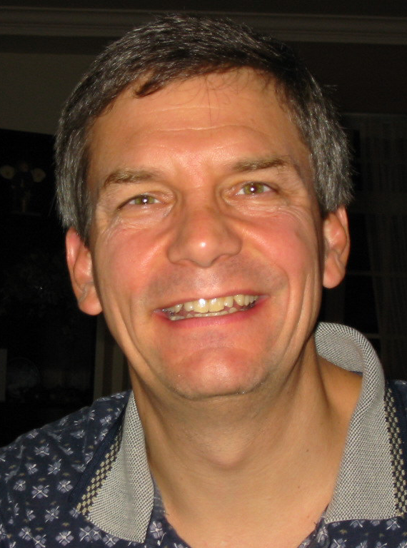
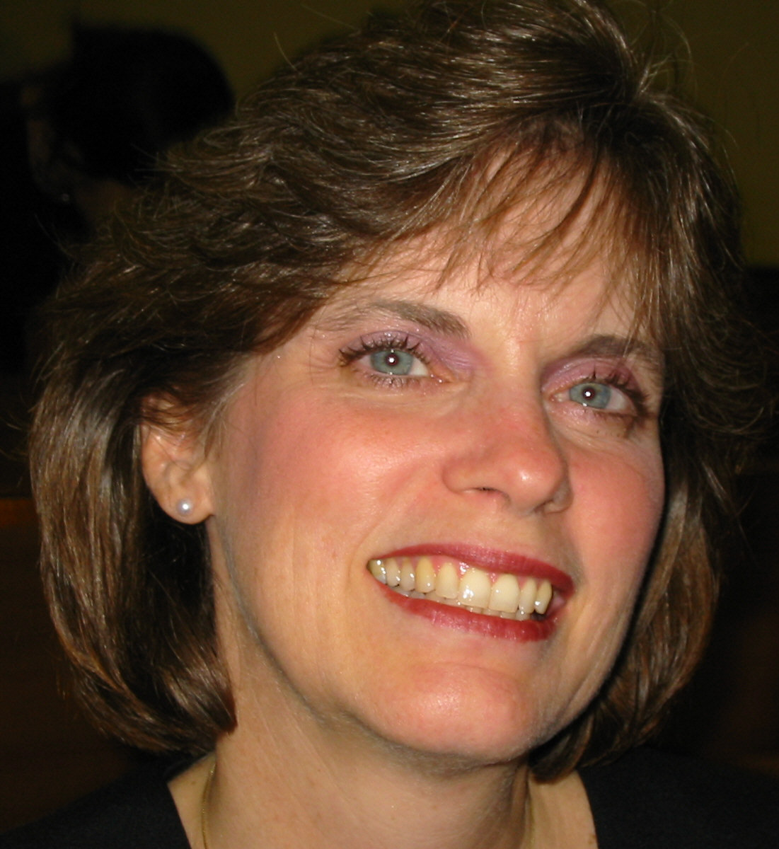
Jadi bagaimana?
154f
Apakah Anda, sebagai seorang pria memperlakukan wanita dengan hormat sebagai gambar Allah yang diciptakan dalam kesetaraan?
Apakah Anda, sebagai seorang wanita, bersyukur pada Allah untuk kebebasan yang Anda terima melalui Injil?

Slide 43
Black

Slide 44
OT Backgrounds link at biblestudydownloads.com
Dapatkan slide ini tanpa biaya

